Slide 1
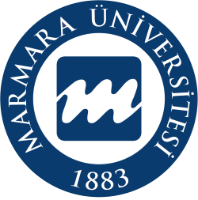
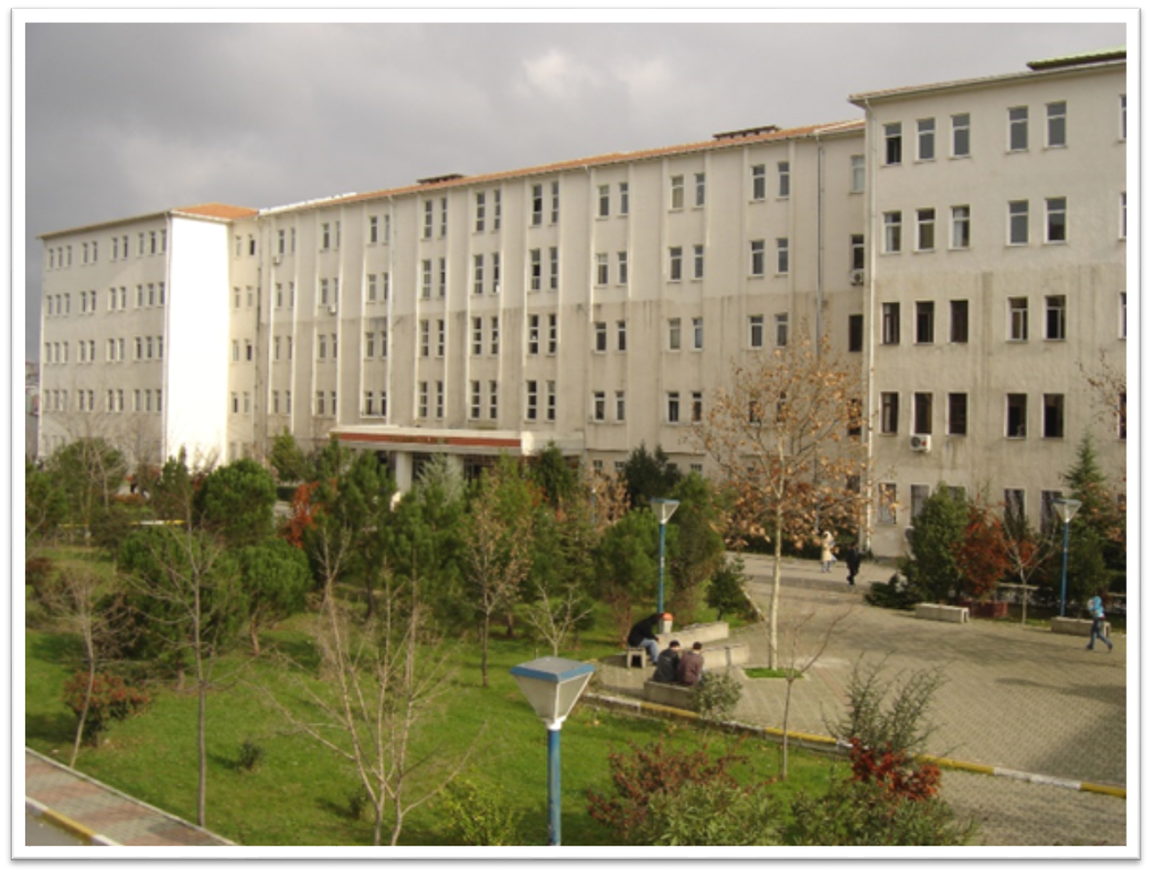
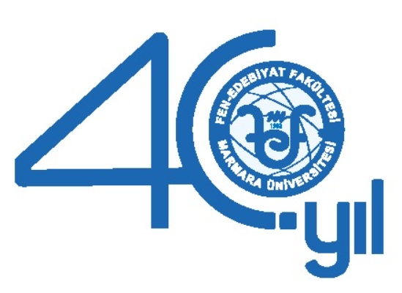
İnsan ve Toplum
Bilimleri Fakültesi
Türk Dili ve Edebiyatı Bölümü
Tanıtım Toplantısı
Prof. Dr. Harun DUMAN,
Bölüm Bşk.
09 Ekim 2023

Slide 2
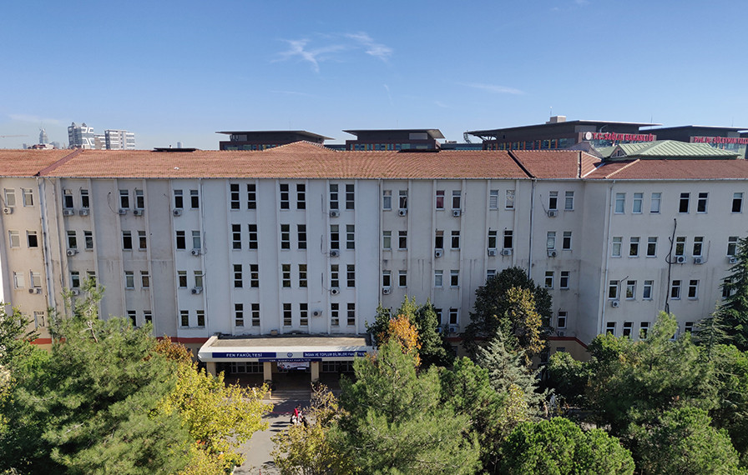
MARMARA ÜNİVERSİTESİNE
İNSAN VE TOPLUM BİLİMLERİ FAKÜLTESİNE
TÜRK DİLİ VE EDEBİYATI BÖLÜMÜNE HOŞGELDİNİZ.

Slide 3
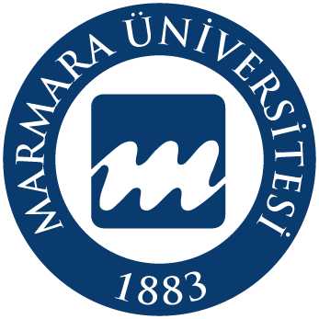
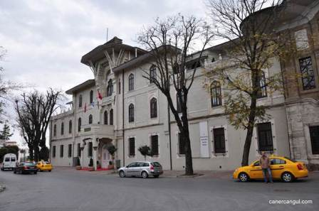
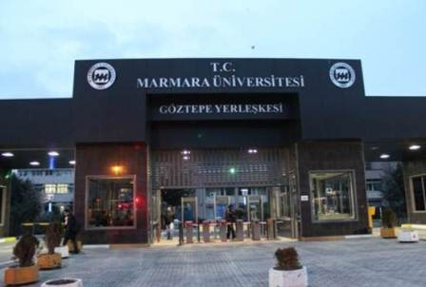
Marmara Üniversitesi
Kuruluşu 1883 yılına dayanan Marmara Üniversitesi ülkemizin en saygın üniversiteleri arasında yer almaktadır.
Eğitim dili Arapça, Almanca, Fransızca ve İngilizce olan bölümleriyle dikkat çeken üniversitemiz uluslararası kalitesiyle de isminden söz ettirmektedir.
Siyaset, ekonomi, bürokrasi, kültür ve sanat alanları başta olmak üzere her alanda tanınmış mezunlar yetiştiren Marmara Üniversitesi sizin en iyi bir şekilde hizmet alacağınız kurumlardan biridir.

Slide 4
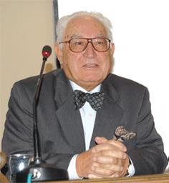
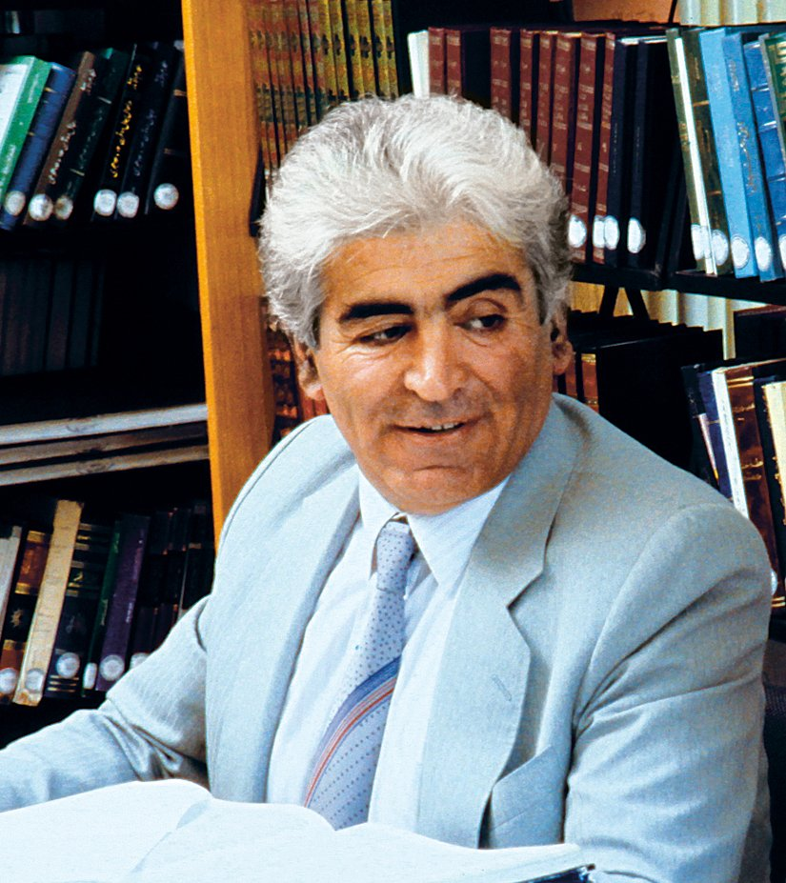
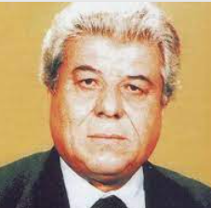
KURUCULAR
Rektör
Prof. Dr. Orhan Oğuz
Dekan
Prof. Dr. Hakkı Dursun Yıldız
Türk Dili ve Edebiyatı Bölüm Bşk.
Prof. Dr. Mehmet Akalın

Slide 5
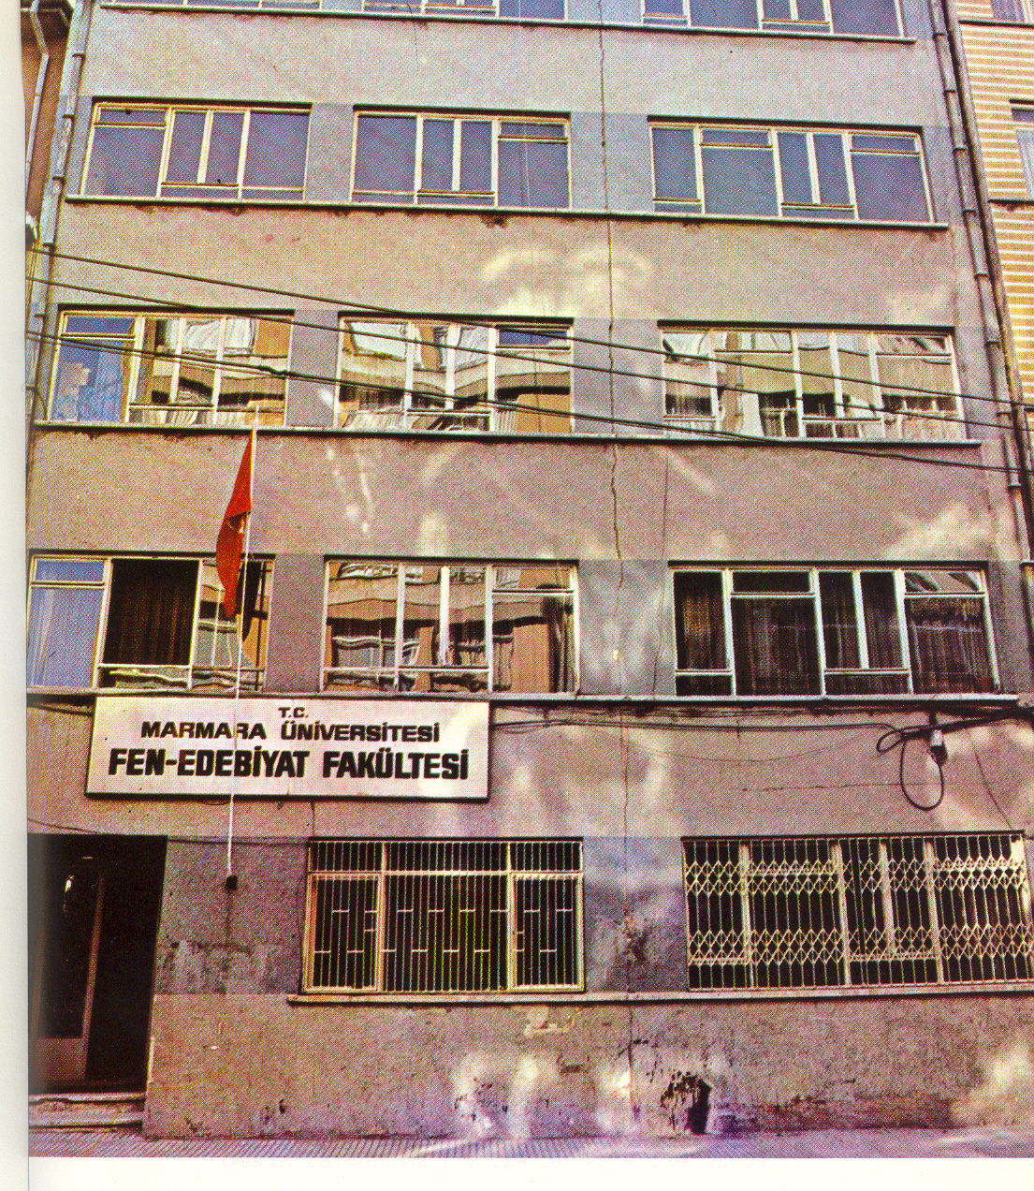
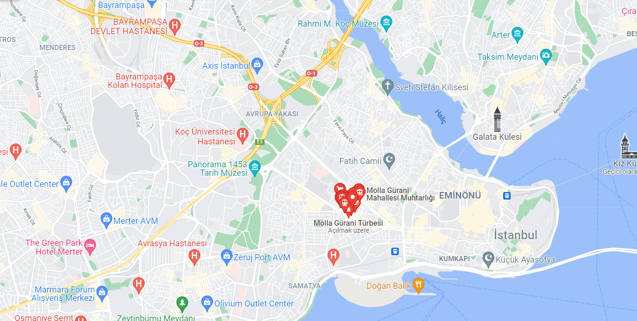
Fındıkzâde yılları
(1982-1991)

Slide 6
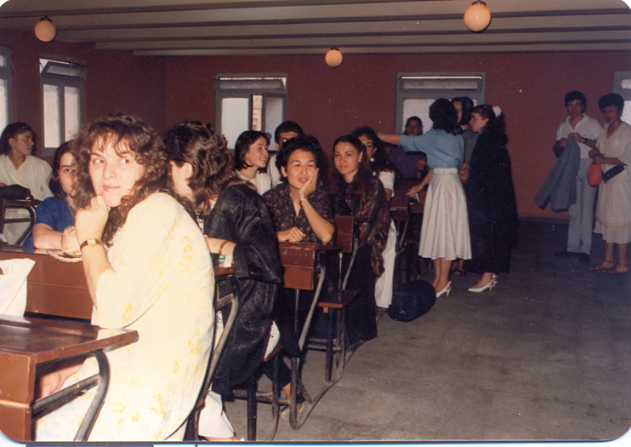
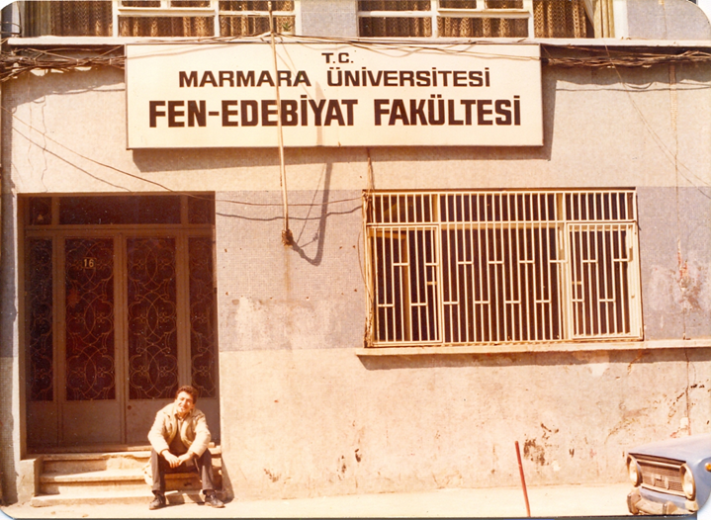

Slide 7
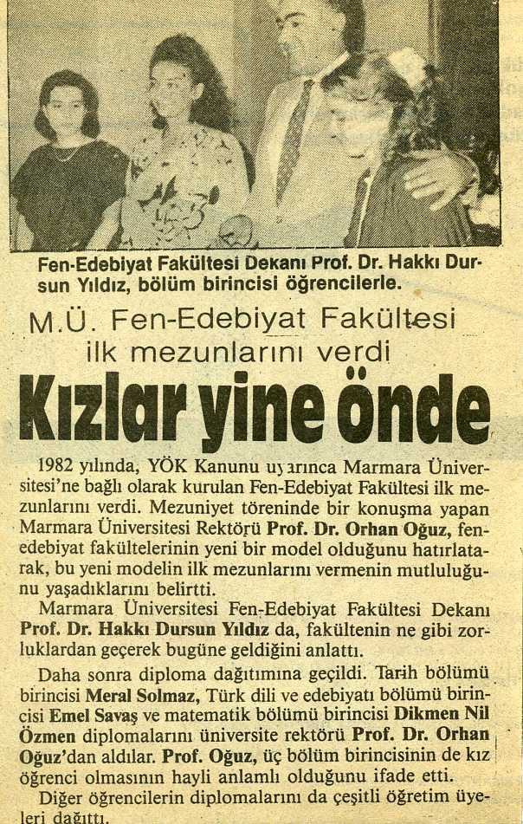
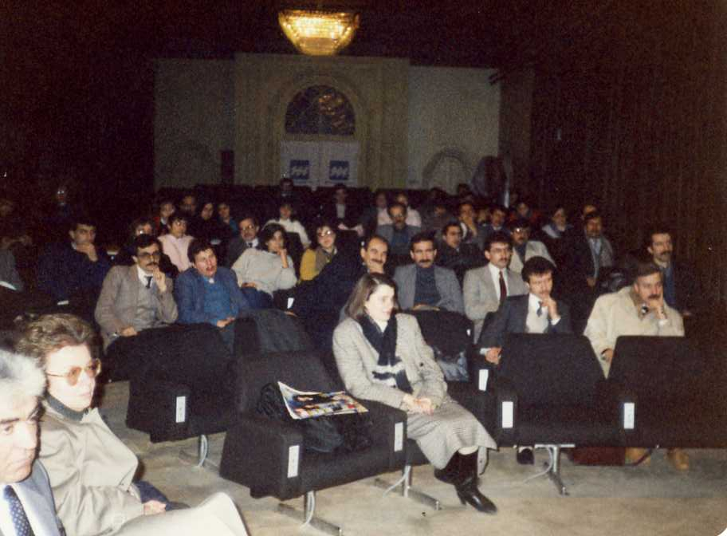

Slide 8
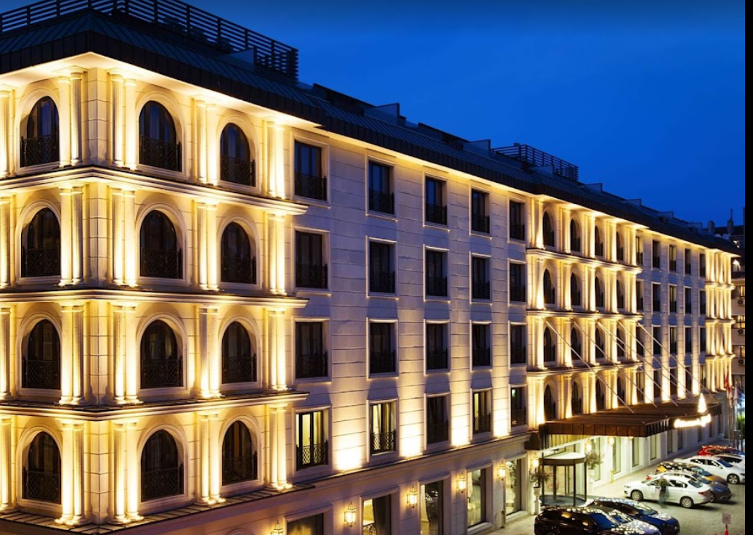
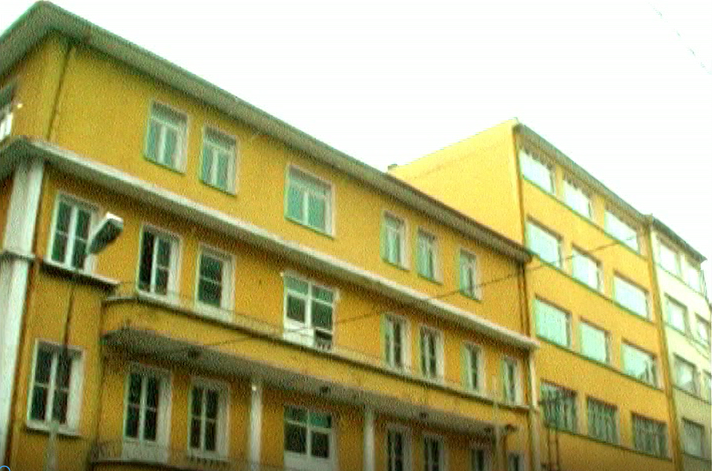
Ottoman's Life Hotel Deluxe
(2022)
Haliç Üniversitesi
(1990-2000)

Slide 9
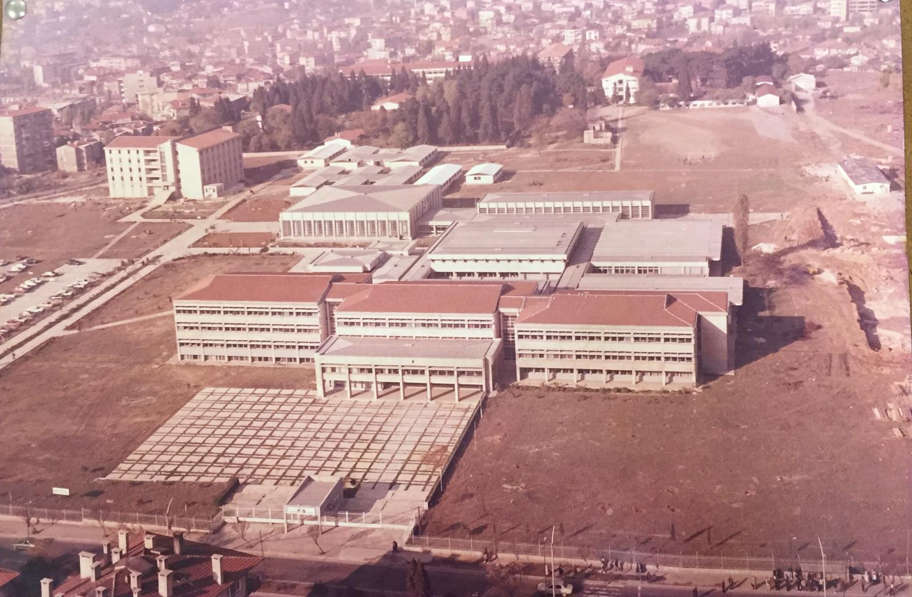
Göztepe Kampüsü
1980’li yıllar

Slide 10
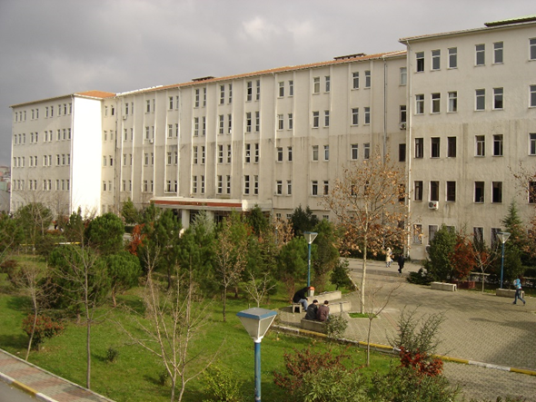
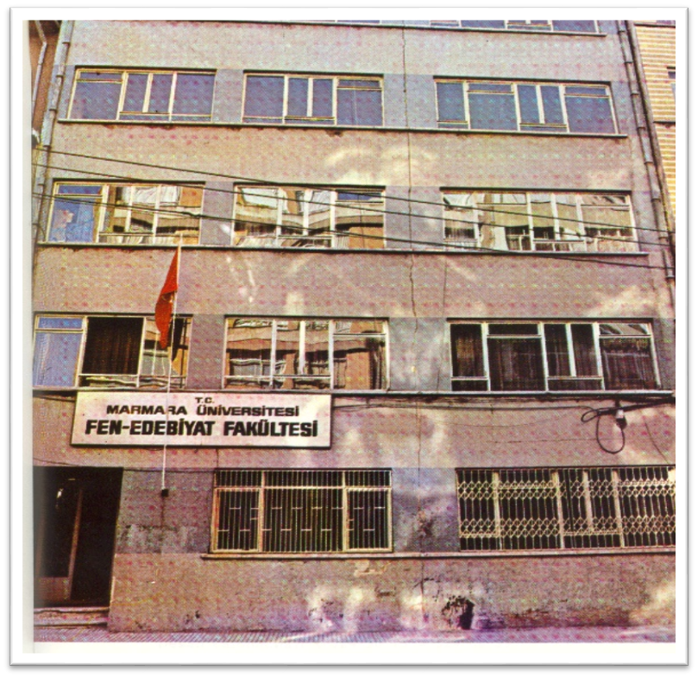
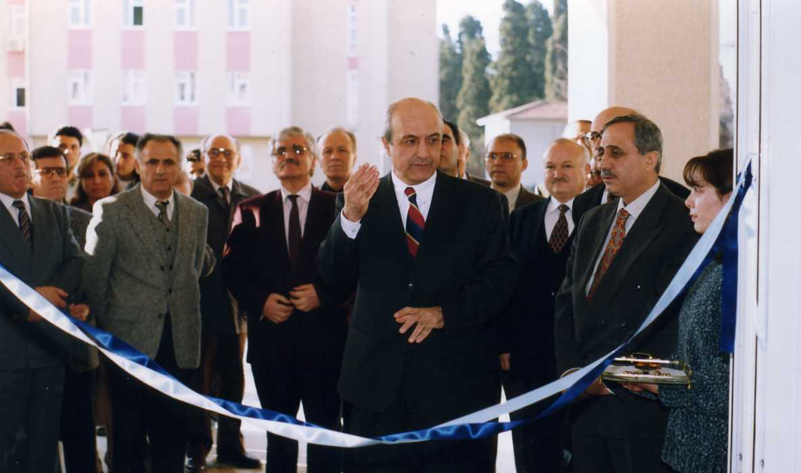

Slide 11
Akademik Personel
Prof. Dr. Harun DUMAN (Bölüm Bşk.) Prof. Dr. Gülşen SEYHAN ALIŞIK (Eski Türk Dili ABD Bşk.) Prof. Dr. Baki ASİLTÜRK (Yeni Türk Edebiyatı ABD Bşk.) Prof. Dr. Üzeyir ASLAN (Eski Türk Edebiyatı ABD Bşk.) Prof. Dr. Mehmet AÇA (Türk Halk Edebiyatı ABD Bşk.) Prof. Dr. Erdal ŞAHİN (Yeni Türk Dili ABD Bşk.) Prof. Dr. Sema UĞURCAN Prof. Dr. Sebahat DENİZ Prof. Dr. Gülden SAĞOL YÜKSEKKAYA Prof. Dr. Muhammet GÜR Prof. Dr. Hakan TAŞ Prof. Dr. Ömer ZÜLFE Prof. Dr. Murat KOÇ Prof. Dr. Aylin KOÇ GİANNOPOULOS Prof. Dr. Mehmet GÜNEŞ Prof. Dr. Ümran AY SAY | Doç. Dr. Nursel UYANIKER Doç. Dr. Güler DOĞAN AVERBEK Doç. Dr. Nusret GEDİK Doç. Dr. Aslı FİŞEKÇİOĞLU Dr. Öğr. Üyesi Evrim ULUSAN ÖZTÜRKMEN Dr. Öğr. Üyesi Burcu SIBIÇ Arş. Gör. M. Cem ÖZ Arş. Gör. Soner ATALAN Misafir Öğretim Elemanları Prof. Dr. Özlem DENİZ YILMAZ Doç. Dr. Mehdi GENCELİ
Prof. Dr. Muhammet GÜR
Prof. Dr. Fatma Nükhet Şehnaz ALİŞ
Prof. Dr. Ömer ZÜLFE
Prof. Dr. Hakan TAŞ
Prof. Dr. Erdal ŞAHİN
Prof. Dr. Mehmet AÇA
Prof. Dr. Baki ASİLTÜRK
Prof. Dr. Üzeyir ASLAN
Doç. Dr. Aylin KOÇ GİANNOPOULOS
Doç. Dr. Mehmet GÜNEŞ

Slide 12
Başkan | Anabilim Dalı | Yıllar | Süre
Prof. Dr. Mehmet AKALIN | Türk Dili | 1983-1991 | 8 yıl
Prof. Dr. İnci ENGİNÜN | Yeni Türk Edebiyatı | 1991-1994 | 3 yıl
Prof. Dr. Orhan BİLGİN | Eski Türk Edebiyatı | 1994-2007 | 13 yıl
Prof. Dr. Nihat ÖZTOPRAK | Eski Türk Edebiyatı | 2007-2010 | 3 yıl
Prof. Dr. Sebahat DENİZ | Eski Türk Edebiyatı | 2010-2013 | 3 yıl
Prof. Dr. G. Sağol YÜKSEKKAYA | Eski Türk Dili | 2013-2014 | 6 ay
Prof. Dr. Emel KEFELİ | Yeni Türk Edebiyatı | 2013-2014 | 1 yıl
Prof. Dr. Sebahat DENİZ | Eski Türk Edebiyatı | 2014-2017 | 3 yıl
Prof. Dr. Gülşen Seyhan ALIŞIK | Eski Türk Dili | 2017-2022 | 5 yıl

Slide 13
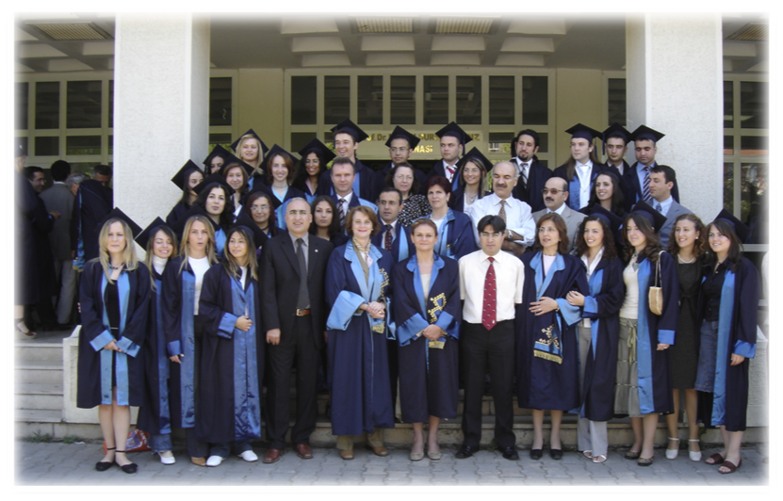

Slide 14
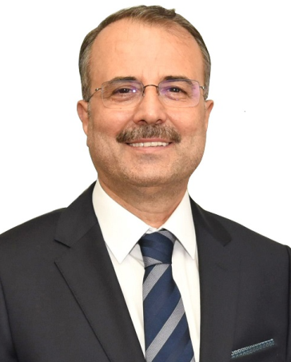
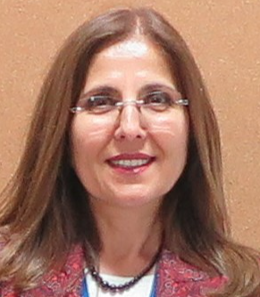
Rektör
Prof. Dr. Mustafa KURT
Dekan
Prof. Dr. Sebahat DENİZ

Slide 16
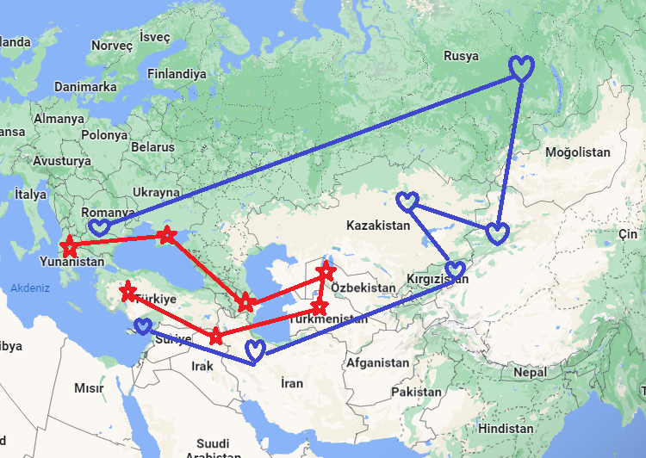

Slide 17
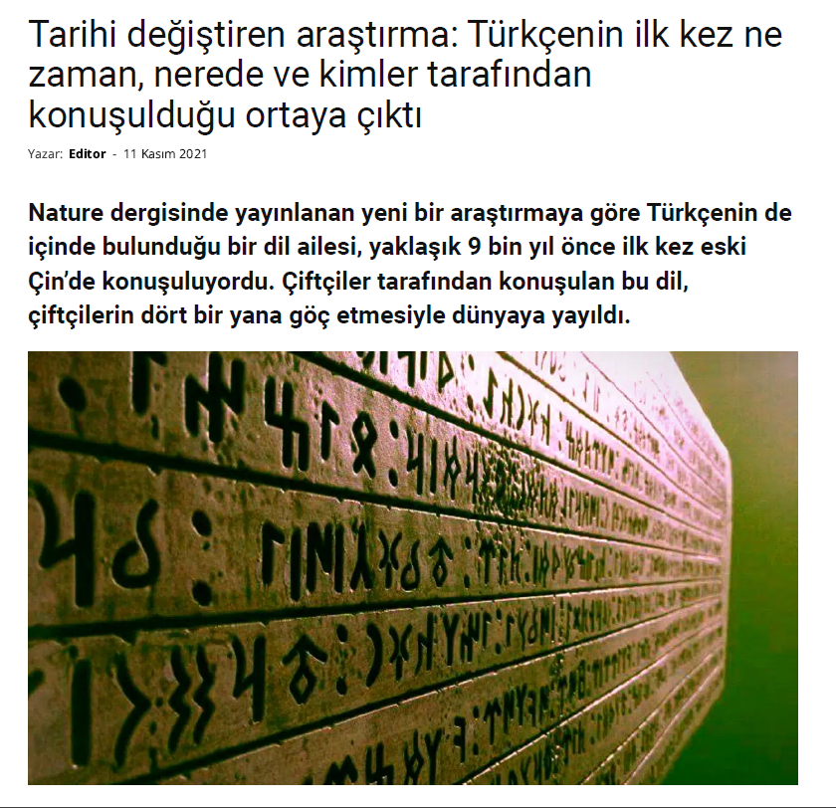
Nature Dergisi’nde 2021 yılında yayınlanan bir araştırmaya göre Türkçenin de içinde bulunduğu bir dil ailesi, yaklaşık 9 bin yıl önce ilk kez eski Çin’de konuşuluyordu.
Çiftçiler tarafından konuşulan bu dil, çiftçilerin dört bir yana göç etmesiyle dünyaya yayıldı.
Modern Japonca, Korece, Türkçe ve Moğolcanın dahil olduğu dil ailesinin kökenleri üzerine yapılan araştırmanın sonuçları yayınlandı.
Dilbilimsel, genetik ve arkeolojik kanıtları bir araya getiren araştırma, söz konusu dil grubu yaklaşık 9 bin yıl önce eski Çin’de Liao Nehri vadisindeki Neolitik çiftçiler tarafından kullanılıyordu.

Slide 18
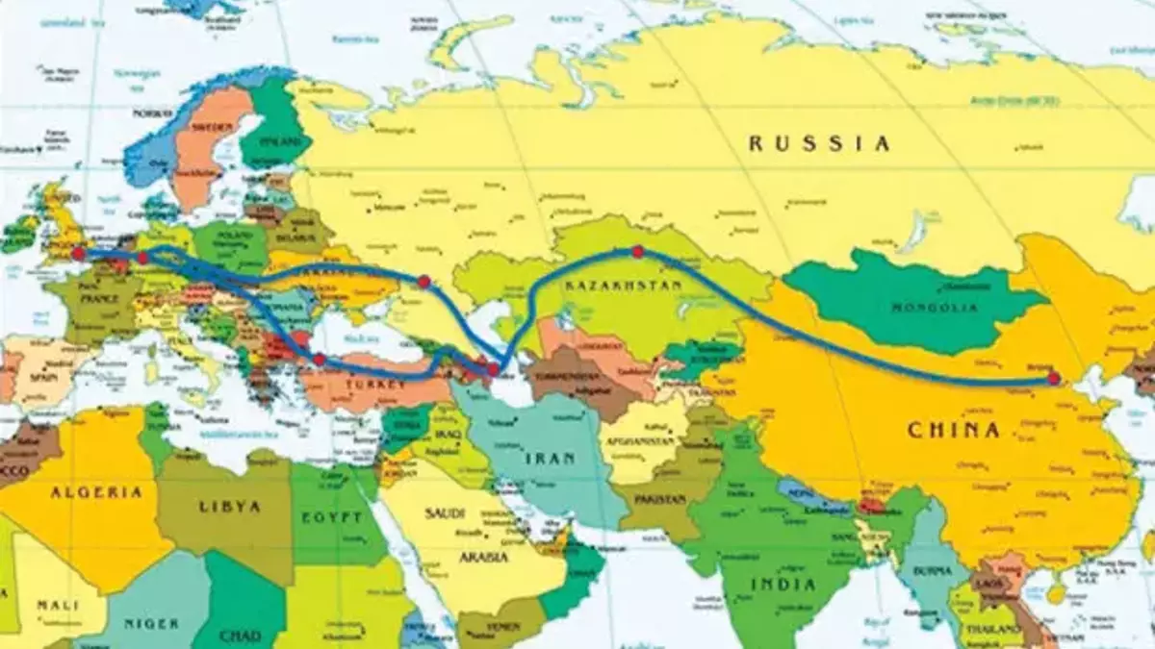
Araştırma, 8 bin kilometreden fazla alanda kullanılan Trans-Avrasya dillerini konuşan kişilerin genetik atalarının belgelendiğini vurguladı.
98 adet Trans-Avrasya dili arasında Korece, Japonca, Türkçe ve çeşitli Türk dilleri, Moğolca ve çeşitli Tunguz dilleri de bulunuyor.
Bu dil ailesini kullanan çiftçilerin kuzeydoğu Asya’da ilerledikleri, alt dillerini binlerce yıl boyunca kuzeye, batıya, Sibirya’ya, doğudaki Kore yarımadasına ve deniz üzerinden Japon takım adalarına yaydığı belirtildi.

Slide 19
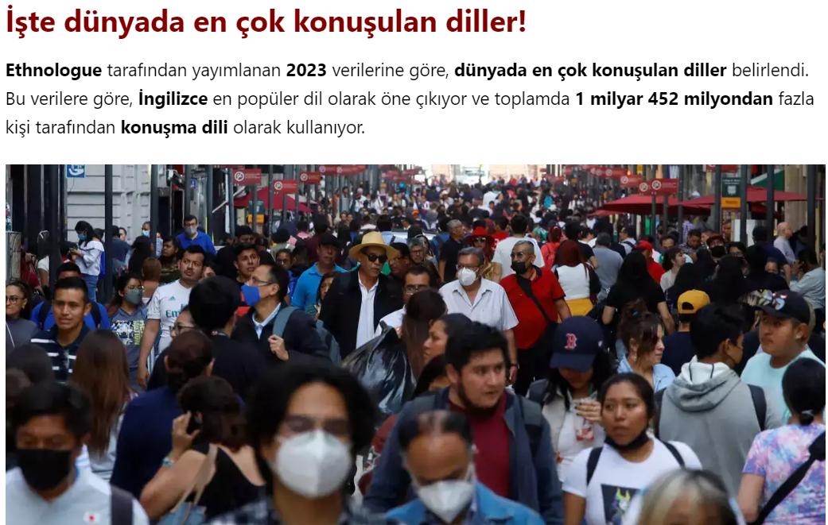
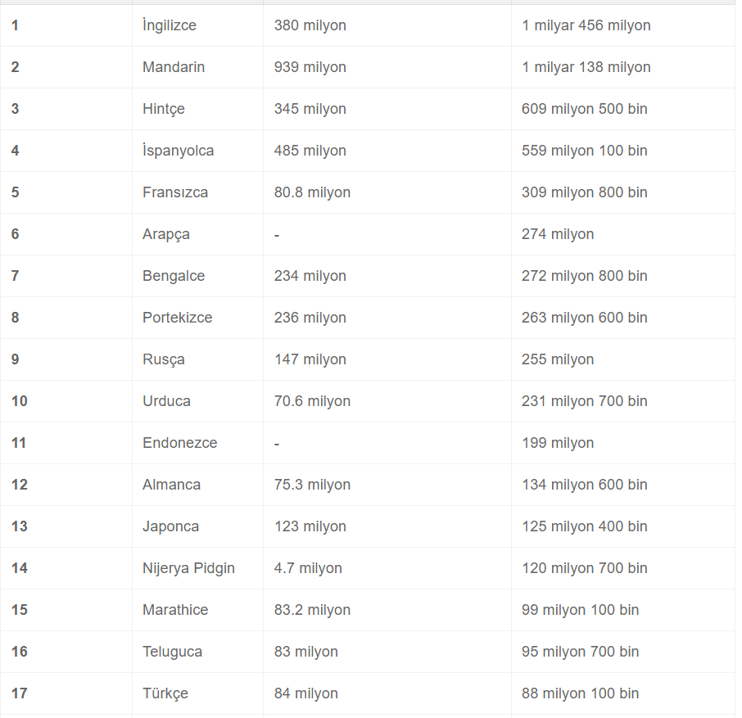
Ethnologue tarafından yayımlanan 2023 verilerine göre, dünyada en çok konuşulan diller belirlendi.
Bu verilere göre, İngilizce en popüler dil olarak öne çıkıyor ve toplamda 1 milyar 452 milyondan fazla kişi tarafından konuşma dili olarak kullanıyor.
En çok konuşulan ikinci dil ise Çin‘in anadili olan Mandarin Çincesi. Çin-Tibet ailesinden gelen bu dilin popülasyonu ise 1 milyar 118 milyon seviyesinde.
Öte yandan sıralamanın üçüncü sırasında ise 602 milyon 200 bin kişinin kullandığı Hintçe yer alıyor. Bu noktada, Hindistan’da yaşayan insanların önemli bir kısmının Hintçe dışında farklı dillerde konuştuğunu belirtmekte fayda var.

Slide 20
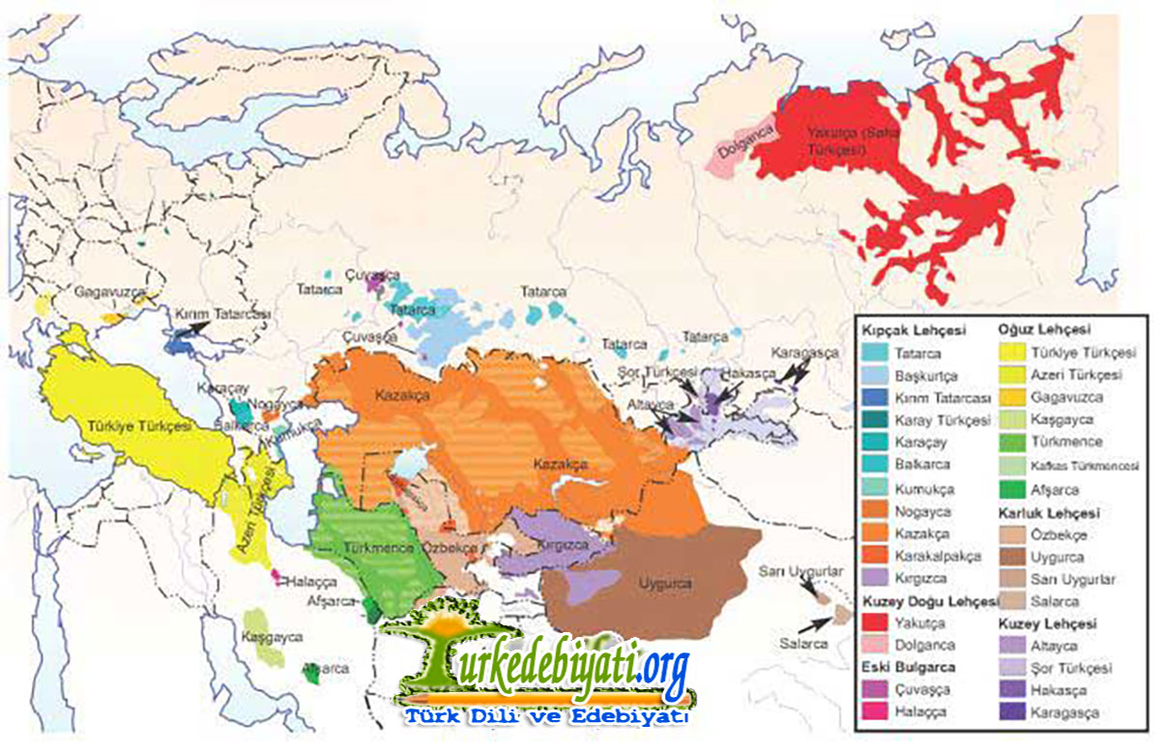
Bu araştırmada Türkçe 17. sırada 88 milyon 100 bin konuşuruyla yer almaktadır.
Araştırmada Türkçenin sırası belirlenirken ele alınırken sadece Türkiye Cumhuriyeti’nde kullanılan Türkiye Türkçesidir.
Bugün bağımsız Türk Cumhuriyetleri ve Rusya, İran, Suriye, Irak, Çin gibi ülkelerde özerk veya özerk olmayan bölgelerde yaşayan Türkler tarafından konuşulan Türk dilinin lehçeleri Türkçe olarak kabul edilmemiştir. Bunlar edildiği takdirde Türkçe sıralamada ilk 10’a girmektedir.

Slide 21
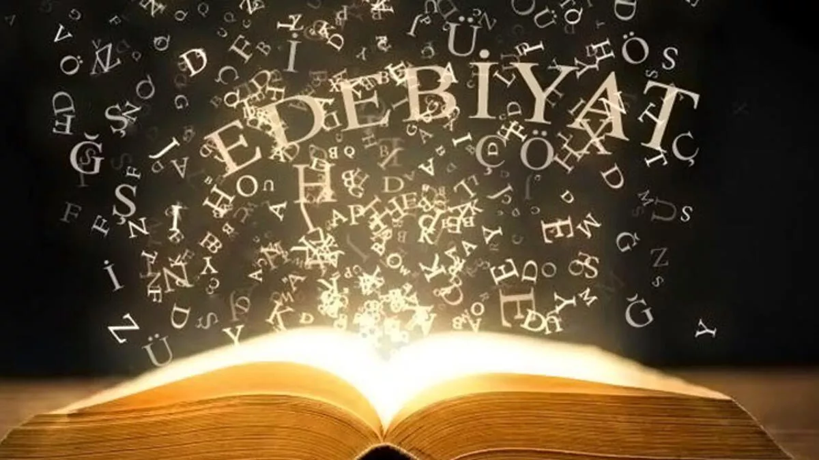
Kariyer ve Burs Olanakları
Basın-Yayın Sektörü
İletişim
Reklam ve Tanıtım
Halkla İlişkiler
MEB
Özel Okullar
Türkoloji Alanları

Slide 22
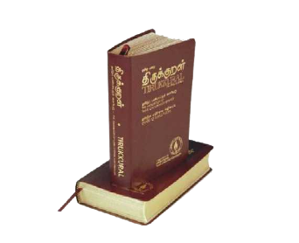
Mutlaka Okumalısınız!..
ÖĞRENCİ DİSİPLİN YÖNETMELİĞİ
ÖĞRENCİ DİSİPLİN YÖNETMELİĞİ

Slide 23
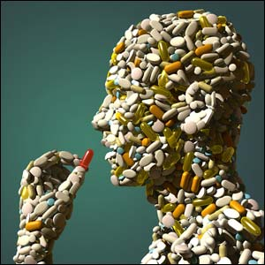
On Altın Kural…
Lise Psikolojisinden kurtulun
Değişimlere açık olun.
Hedeflerinizi net olarak belirleyin, idealleriniz olsun…
Olaylara ve insanlara ön yargıyla yaklaşmayın
Arkadaşınızı ve dostunuzu iyi belirleyin
Zamanınızı akılcı bir şekilde kullanın
Öğrendiklerinizi yazıya geçirin
Tecrübelere önem verin
Kolay olanı değil zor olanı seçip, dersi ders içinde öğrenin
Sağlığınıza dikkat edin, her işin başının sağlık olduğunu unutmayın…


Slide 24
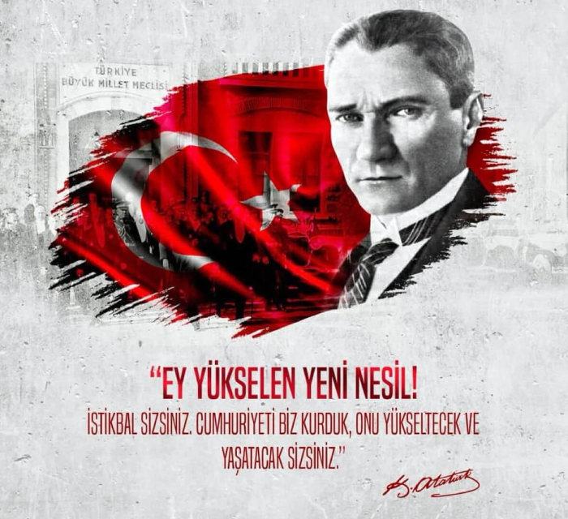

Slide 25
Bölümümüz adına sizlere sağlık, mutluluk ve huzur dolu bir eğitim-öğretim süreci dileriz.…
TEŞEKKÜR EDERİZ.

